Slide 1
프로그래밍 언어 학습을 위한
가상실습환경
1999. 2. 22.
창원대학교 이수현

Slide 2
발표순서
서론
  동기와 목표
설계
  고려사항과 구조
구현
  실제 구현 사례
결론
  정리와 향후 연구

Slide 3
동기
동기
  “프로그래밍 패러다임” 강의 중에 닥친 문제
  다양한 언어의 프로그래밍 실습
  실습을 위한 언어처리기가 필요
언어처리기와 관련한 문제
  개인용 컴퓨터 이용
    설치 및 개정(update) 必要, 공간 점유
  중대형 서버 이용
    계정 및 로긴(login) 必要, 유저 인터페이스

Slide 4
목표
힌트
  자바 컴파일링 서비스
    http://javaboutique.webdeveloper.com/compiler.html
    http://barok.foi.hr/~dpavlin/java/compiler-oldindex.html
목표
  언어처리기를 설치하지 않고 프로그래밍
    새 언어에 대한 즉각적인 프로그래밍 가능
  프로그래밍 학습 관련 정보 제공
    각 언어에 대한 정보, 예제 프로그램 등

Slide 5
접근방법
클라이언트/서버 모델
  클라이언트의 성능과 무관
  관리는 서버에 집중
  보안 문제도 서버에서만 발생
서버
  언어처리를 담당
클라이언트
  유저 인터페이스를 담당

Slide 6
구조
클라이언트
서버
웹 브라우저
웹 서버
Java Applet
TCP/IP 인터넷
구성화일
필터
...
…
초기 웹 접속
…
Data 이동
Java
...
ML
Prolog
제안 시스템

Slide 7
고려사항
클라이언트 부담의 최소화
  구성 요소를 서버가 보관 후, 필요 시 전송
향상된 유저 인터페이스
  WWW 기반
보안 설계
  특정 스트링을 서버에서 필터링
해석형 언어와 컴파일형 언어
  서로 다른 모양의 화면 구성

Slide 8
구성 (Configuration)
구성 화일
  서버에 보관
  구성 요소들의 조합
구성 요소
  바탕 그림
  입출력 및 편집 영역
  버튼 (이미지, 텍스트)
  언어처리기의 이름 및 옵션
  필터

Slide 9
구성의 예
구성 화일의 일부
  …
  [SCM]
  Content=0,0,600,600
  BG=700,0,100,400,l_scheme.jpg
  Button=710,10,90,30, IMG+first.jpg, SCR+INIT
  Button=710,50,90,30, IMG+h_scheme.jpg, URL+http://www-swiss.ai.mit.edu/scheme-home.html
  Button=710,90,90,30, IMG+guide.jpg, URL+http://www.yahoo.com/Computers_and_Internet/Programming_Languages/Scheme/
  Button=710,130,90,30, IMG+edit.jpg, EDITBOX
  Inte=/home2/pl/pulgrim/scm/scmlit
  Filter=load/IGNORE, save/ftp

Slide 10
구현된 언어
언어 선택 기준
  다양한 패러다임을 연습할 수 있는 언어
  여러 개의 버전이 존재하는 컴파일되는 언어
현재 구현된 선택
  Java JDK1.2
  Prolog BinProlog 5.75
  ML SML/NJ 110
  Scheme MIT Scheme 5b1
  Smalltalk GNU Smalltalk 1.1.5

Slide 11
구현 시스템
서버
  SUN Ultra10
  300MHz CPU, 256MB RAM
클라이언트
  Java 1.1을 지원하는 웹 브라우저
개발 기간
  개발: 1998년 10월 ~ 12월
  현재 버그 수정 중

Slide 12
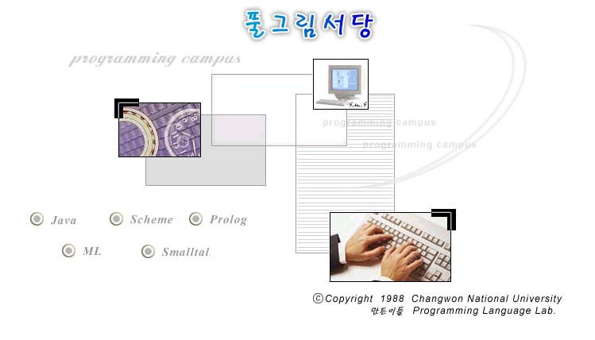
초기화면

Slide 13
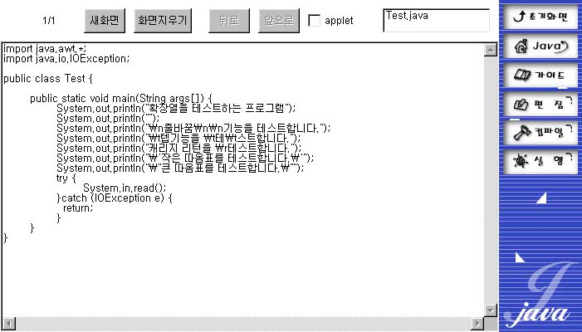
Java

Slide 14
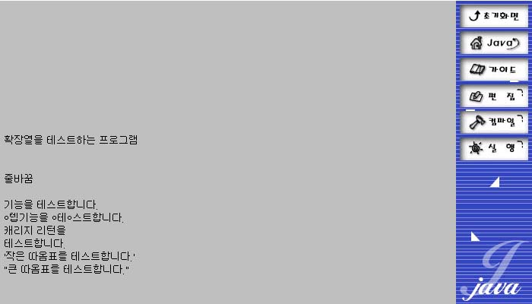
Java 실행결과

Slide 15
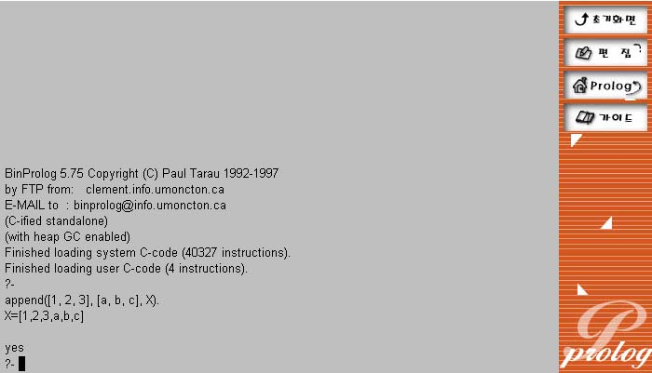
Prolog

Slide 16
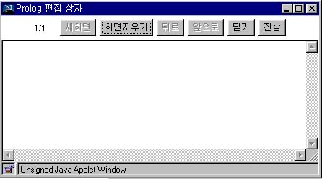
편집 창

Slide 17
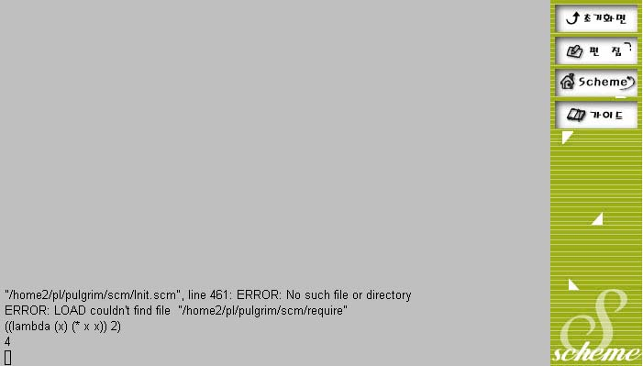
Scheme

Slide 18
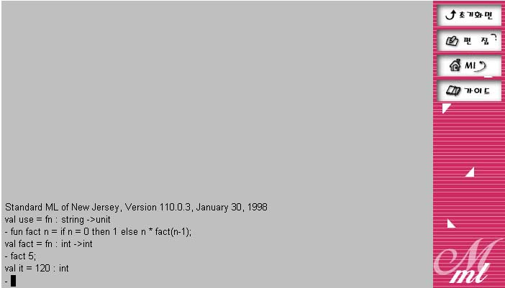
ML

Slide 19
결론
URL
  http://icom.changwon.ac.kr/ ~pulgrim/Client/
장점
  언어처리기의 설치 없이 프로그래밍 가능
  컴파일-실행의 과정을 버튼 클릭으로 가능
  같은 언어의 여러 버전을 실험 가능
특징
  구성 화일에 의한 요소 배치
  히스토리 기능을 가진 편집 창

Slide 20
향후 과제
향후 구현 과제
  예제 프로그램 작성
  다양한 언어 및 다양한 버전을 설치
향후 실험 과제
  시스템의 성능 감시
향후 연구 과제
  구성 화일의 범용화
  비쥬얼(visual) 환경

